Slide 1

見守り支援システム
- Care Remote Older people Support System –
CureNISE Project
南山大学大学院 数理情報研究科
CureNISE
朝倉知也, 鈴木健太, 高木裕之, 森下月菜
青山幹雄 教授
Notes:
皆さんこんにちは！
先程ご紹介にあずかりました，南山大学大学院所属，チームCureNISEです！
本日は見守り支援システムCROSSについて，発表をさせていただきたいと思います．
宜しくお願い致します．

Slide 2


健太君の心配
Notes:
まずは見守り支援システムの必要性を考えるために，
健太君のある1日をちょっと，覗いてみましょう．

Slide 3


健太君の心配
健太君のおばあちゃんは，遠くで一人で暮らしています．
ある日，健太君はあるニュースを目にしました．
  「高齢者による孤独死者数が増加傾向」
    65歳以上の高齢者のうち孤独死者数は年間1万5千人以上(2011年)^{[1]}
  「高齢者介護施設が不足」
    高齢者の介護施設入居状況(2008年)^{[2]}
      グループホームの全国の総定員数 ： 約14万3千人
      入居待機者 ： 全国に約200万人
  「訪問介護の需要増加」
    待機者が増え，訪問介護の需要が増加^{[3][4]}
      介護者1 人あたり 5 ~ 8 人の被介護者を担当
      管理が難しい
遠くにいても，おばあちゃんの様子がわかれば良いのに…
圧倒的に供給不足！
[1]ニッセイ基礎研究所, 孤独死のリスクと向き合う, http://www.nli-research.co.jp/report/gerontology_journal/2011/gero11_014.html.
[2]江口克彦, 介護施設に入れない待機高齢者, http://eguchikatsuhiko.com/note/919.
[3]介護労働安定センター, ホームヘルパーの就業実態と就業意識調査, http://www.kaigo-center.or.jp/report/h17_chousa_04.html.
[4]介護タクシー介護事業開業ナビ, 訪問介護の需要, http://www.taki-kaigo.com/houmon-juyou.html.
Notes:
健太君のおばあちゃんは，遠くで一人で暮らしています．
ある日，健太君はあるニュースを目にしました．
近年，日本は少子高齢化に伴い，高齢者の「孤独死」が大きな社会問題となっています．
2011年のデータでは，65歳以上の高齢者の内，孤独死された方はなんと年間1万5千人以上にも上ります．
また，老人ホームの数は，供給よりも需要が上回ってしまっているため，全く足りないのが現状です．
待機者の増加により，介護者1人あたりの担当数が多くなり，お年寄り一人一人の管理が難しくなってきています．
健太君は考えました．
遠くにいても，おばあちゃんの様子が分かれば良いのに…と

Slide 4

健太君のひらめき
遠くにいてもお年寄りの一日の様子を見守れれば…
  介護者が訪問する手間を省くことが可能！
  多くの高齢者を見守ることが可能！
  遠隔からでも生活に関する適切なアドバイスが可能！
複合機を利用した見守り支援システム
Care Remote Older people Support System
Notes:
そして，孤独死や介護について知識を得た健太君は，ひらめきました．
遠くにいてもお年寄りの一日の様子を見守れれば，
お年寄りの家に訪問せずに生活リズムを把握することができます．
よって，
介護者が訪問する手間を省け，
介護者が訪問しなくても見守ることができるため，多くの高齢者を見守れる，
遠隔から生活に関する適切なアドバイスができます
そして，健太君は，見守り支援システムを作ろうと考えました．
そう，これを実現したものが，複合機を利用した見守り支援システム
Care Remote Older folks Support System
略してCROSSです．

Slide 5



CROSSの概要
質問：高齢者ごとに設定されており，特定の時間にタブレット端末へ配信
入力：高齢者がタブレット端末から入力し，行動履歴(質問回答を含む)を送信
確認：介護者(見守る人)が印刷したい行動履歴をどれかを確認
印刷：介護者(見守る人)が行動履歴を印刷
行動履歴を送信
高齢者ごと設定された質問
見守り
質問
遠隔からの見守りを実現
入力
印刷
特定した高齢者の行動履歴を出力
確認
見守りたい高齢者の行動履歴を特定
RICOH & Java™ Developer Challenge 2012
5
Notes:
次に，見守り支援システムCROSSの概要について説明します．
CROSSに関連するものとして，
お年寄り，複合機，介護者(見守る人)の3つがあります．
複合機は，タブレット端末に高齢者毎に設定された質問を送信し，
高齢者は，タブレットを利用し質問回答や一日の記録をつけ，複合機に行動履歴として送信します．
見守る人は，複合機で見守りたい高齢者の行動履歴を特定し，
複合機は，特定した行動履歴を印刷します．
これにより，遠隔からの見守りを支援します．
これが，ＣＲＯＳＳの概要になります．
5

Slide 6

システム全体の構成
高齢者宅
介護施設
タブレット端末
高齢者
質問
高齢者宅
行動履歴
行動履歴
複合機
ユーザ管理システム
(サーバ)
タブレット端末
高齢者
高齢者宅
管理者
タブレット端末
高齢者
Notes:
そして，こちらがシステム全体の構成になります．
ユーザ管理システムが，高齢者の情報や高齢者毎の質問を管理しています．
ユーザ管理システムはタブレット端末に質問を送信し，
高齢者はタブレット端末から行動履歴を送信，
そして，複合機は，ユーザ管理システムから高齢者の行動履歴を取得し，印刷します．
これが，構成とデータの流れになります．

Slide 7
CROSSの基本機能デモ
Notes:
では，ＣＲＯＳＳの機能について，実際にデモを通して見ていきましょう．

Slide 8








入力
問題
  高齢者の様子を知りたいが，遠くに居てなかなか様子を見に行けない
解決策
  タブレット端末を利用し高齢者から情報を収集する
Notes:
まずは入力です．
高齢者の様子を知りたいが，遠くにいてなかなか様子を見に行けない，
という問題に対する解決策として，
タブレット端末を利用し，高齢者から収集することが挙げられます．
これにより，高齢者の一日様子を知ることができます．

Slide 9
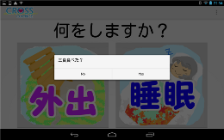
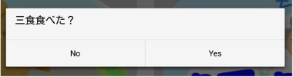
「入力」のスケジュール
2013年4月1日のおばあちゃんの様子
0:00
6:00
12:00
12:00
18:00
24:00
13:00
外出
17:00
帰宅
20:30
質問回答
7:00
起床
22:00
就寝
20:30に「三食食べた？」
という質問を受け取ったと想定
Notes:
デモをするにあたり，入力のスケジュールを先に紹介しておきます．
デモでは，2013年4月1日のおばあちゃんの様子を再現します．
おばあちゃんは7時に起床し，
13時外出，17時帰宅，
そして20：30に質問回答をします．
質問については，こちらのような画面が出て，
今回は「三食食べた？」という質問がされたという想定で行います．
そして，22時に就寝する，という流れでデモを行います．

Slide 10
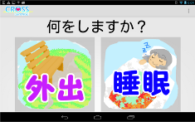
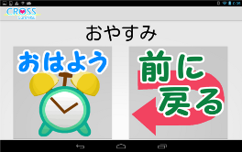
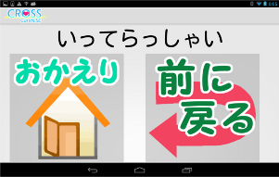
「入力」の操作
「入力」のフロー
行動終了までの
継続時間が記録される
行動開始から終了まで
の時間が記録される
Notes:
入力の操作のフローについて説明します．
タブレット端末の初期画面はこのようになっています．
「睡眠」を押すとこちらの画面に，
「外出」を押すとこちらの画面に遷移します．
そして，遷移先の「おはよう」もしくは「おかえり」を押すと，
行動開始から終了までの時間が記録され，
もとの画面に戻ります．

Slide 11
「入力」デモ
おばあちゃんのとある１日の様子
0:00
6:00
12:00
12:00
18:00
24:00
7:00
起床
Notes:
では，デモを始めます．
就寝しているところからスタートなので，
最初の画面はこのようになっています．
7時になって，起床したら，
「おはよう」を押します．
すると，画面が切り替わります．

Slide 12
「入力」デモ
おばあちゃんのとある１日の様子
0:00
6:00
12:00
12:00
18:00
24:00
13:00
外出
17:00
帰宅
7:00
起床
Notes:
次に，13時です．これから外出することころです．
画面の「外出」を押し，画面が切り替わります．
外出時間の時間が計測され始めます．
そして，17時です．帰宅したところです．
画面の「おかえり」を押し，画面が切り替わります．

Slide 13
「入力」デモ
おばあちゃんのとある１日の様子
0:00
6:00
12:00
12:00
18:00
24:00
13:00
外出
17:00
帰宅
20:30
質問回答
7:00
起床
Notes:
20時半です．
ここで質問が送信されてきました．
YES/NOを答えると，元の画面に戻ります．

Slide 14
「入力」デモ
おばあちゃんのとある１日の様子
0:00
6:00
12:00
12:00
18:00
24:00
13:00
外出
17:00
帰宅
20:30
質問回答
7:00
起床
22:00
就寝
Notes:
22時になりました．
「睡眠」をしますので，
「睡眠」を押して，画面が遷移します．
睡眠時間の測定が開始されます．
このように，それぞれの行動に対して，
タブレット端末を利用することで，
「外出」「睡眠」や質問回答の情報を獲得します．

Slide 15
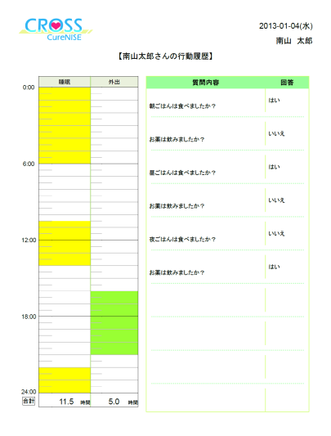
確認・印刷
問題
  高齢者の様子を知りたいが，遠くに居てなかなか様子を見に行けない
解決策：複合機で遠隔から行動履歴を確認できる
  複合機に高齢者のIDを入力し，ユーザ情報を確認する
  高齢者が入力した情報を複合機で印刷する
行動履歴の印刷
Notes:
次に，確認・印刷です．
高齢者の様子を知りたいが，遠くにいてなかなか様子を見に行けない，
という問題に対する解決策として，
複合機で行動履歴を遠隔から確認することが挙げられます．
これにより，遠隔からでも高齢者を見守ることができます．

Slide 16
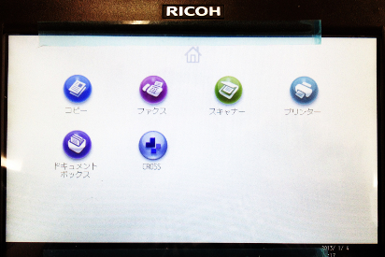
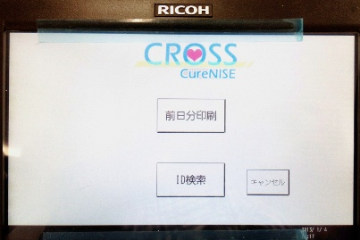

「確認・印刷」デモ
「確認・印刷」のフロー
HOME画面で
「CROSS」選択
「ID検索」を選択
ユーザIDを入力
ユーザ情報確認
様子を見たい
日の年月日を入力
印刷
確認
1.CROSSの選択
2.ID検索の選択
Notes:
デモをするにあたり，「確認・印刷」のフローを紹介します．
HOME画面でCROSSを選択し，
ID検索をし，
ユーザＩＤによりユーザ情報を確認し，
様子を見たい日の年月日を入力して，印刷の確認作業を行います．
そして，印刷に移ります．
それでは，フローをたどりながら，デモを見ていきましょう．
まずはCROSSの選択です．
HOME画面に新しく「CROSS」というアイコンがあります．
こちらをタッチすると，見守り支援システムCROSSが起動します．
CROSSの画面では「前日分印刷」と「ID検索」がありますが，
今回はおばあちゃん1人だけを印刷したいので，「ID検索」をタッチします．

Slide 17
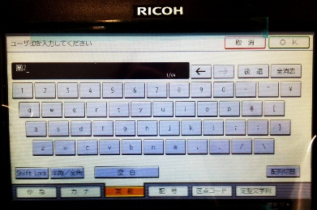
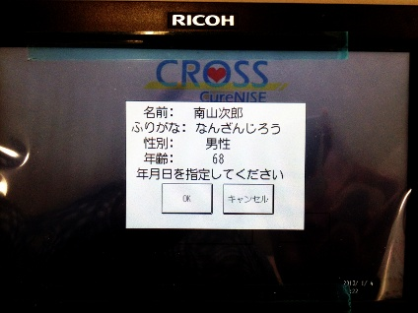
「確認・印刷」デモ
「確認・印刷」のフロー
HOME画面で
「CROSS」選択
「ID検索」を選択
ユーザIDを入力
ユーザ情報確認
様子を見たい
日の年月日を入力
印刷
確認
3.ユーザIDの入力
ユーザ情報の確認
Notes:
そして，ユーザIDを入力します．
入力し終えたら｢OK｣を押します．
そして，ユーザの名前や性別などを確認し，
目的の人物かを確認したら，「OK」を押します．

Slide 18
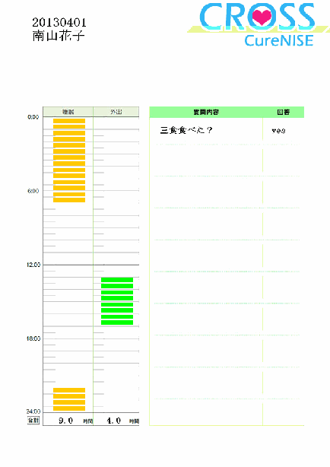
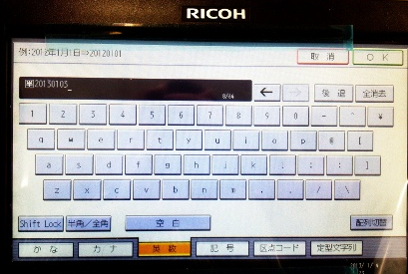
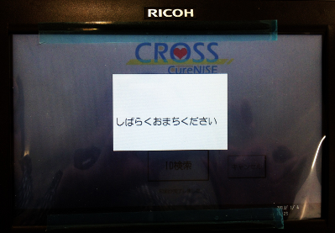
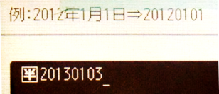
「確認・印刷」デモ
「確認・印刷」のフロー
HOME画面で
「CROSS」選択
「ID検索」を選択
ユーザIDを入力
ユーザ情報確認
様子を見たい
日の年月日を入力
印刷
確認
4.様子を見たい日(年月日)の入力
5.印刷
印刷例
Notes:
そして，
様子を見たい日をこちらの例のように年月日で入力します．
そして，入力し終えたら「OK」を押します．
「OK」を押すと，「しばらくお待ちください」という画面が出て，印刷が行われます．
印刷物の例はこちらのようになっています．

Slide 19
まとめ
のメリット
  遠隔から高齢者の様子を見守ることができる
    多くの高齢者を見守ることができる
    介護士の負担を軽減できる
さらに社会に貢献するために
  近隣施設の協力
    介護施設との連携による見守り強化
  利用箇所の応用
    留守番中の子供 / 医療現場の入院患者の見守り
見守り
質問
入力
これで遠くからでもおばあちゃんを
見守ることができて安心だね
印刷
確認
Notes:
ここまでCROSSについて紹介してきました．
ここで，CROSSのメリットをおさらいしたいと思います．
CROSSのメリットは，
「遠隔から高齢者の様子を見守れる」ことでした．
これにより，
遠隔から見守れるので，多くの高齢者を見守れます，
そして，訪問の手間が省けるので，介護士の負担を軽減できます．
今後，CROSSがさらに社会に貢献するために，
近隣の介護施設との連携すること，
また，留守番中の子供や医療現場の見守りへの応用に活かすこと
が挙げられます．
これにより，CROSSは，より社会に貢献できるシステムと成り得ると考えられます．

Slide 20


見守り支援システム
- Care Remote Older people Support System –
CureNISE Project
ご清聴ありがとうございました！
Notes:
以上で見守り支援システムCROSSの発表を終わります．
ご清聴，有難うございました．

Slide 21
質疑応答

